Slide 1

GERARD ROMERO
ÉVALUATION DU MODULE FRONT-END.
APPLICATION VINT’AGE

Slide 2

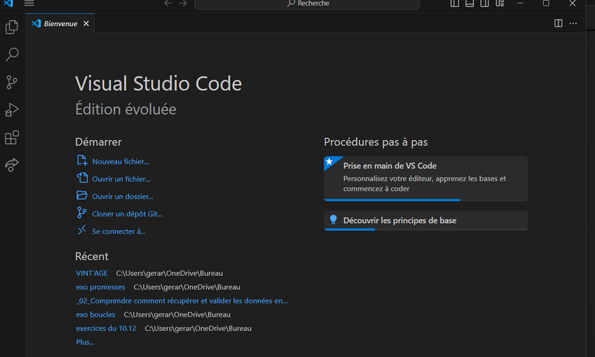
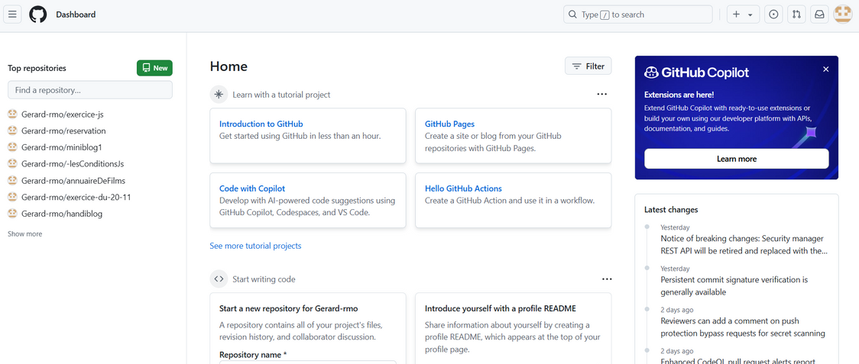
1/ INSTALLATION DE L’ENVIRONNEMENT DE TRAVAIL.
Pour commencer, nous installons notre environnement de travail sur notre PC.
Nous avons besoin d’un navigateur comme FIREFOX ou BRAVE (chrome), d’un éditeur de texte comme VS CODE, d’un hébergeur comme LARAGON et d’une plateforme de partage sous forme de cloud, GITHUB.
Nous installons aussi GIT BASH pour utiliser le terminal dans VS CODE.

Slide 3
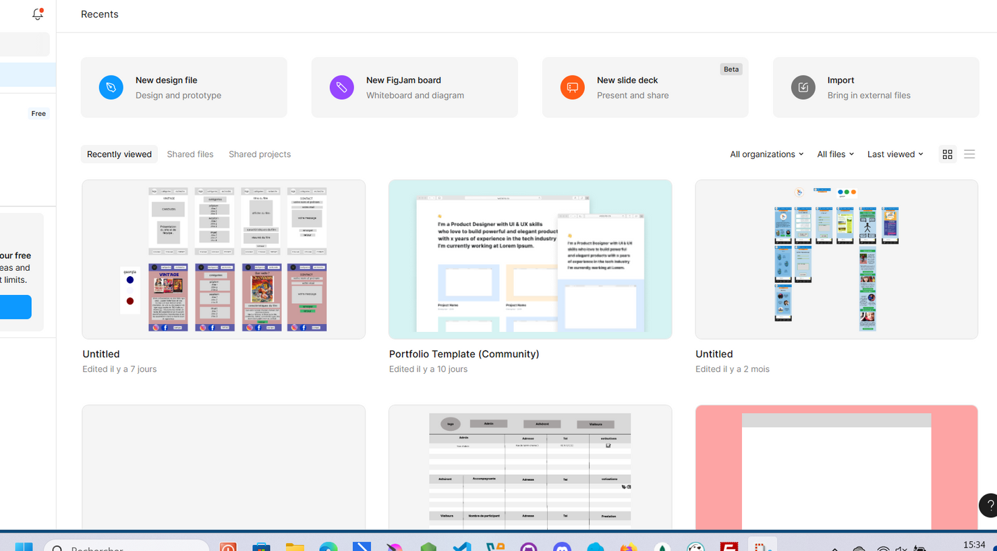
Pour pouvoir entreprendre le maquettage et le prototypage, nous installons aussi une application comme figma.
une fois tous les comptes créés, nous sommes prêts pour travailler et coder...

Slide 4
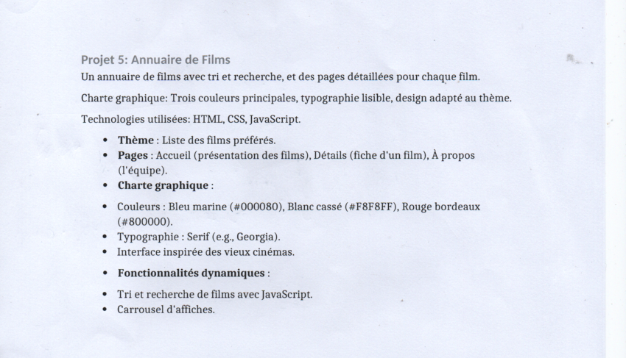
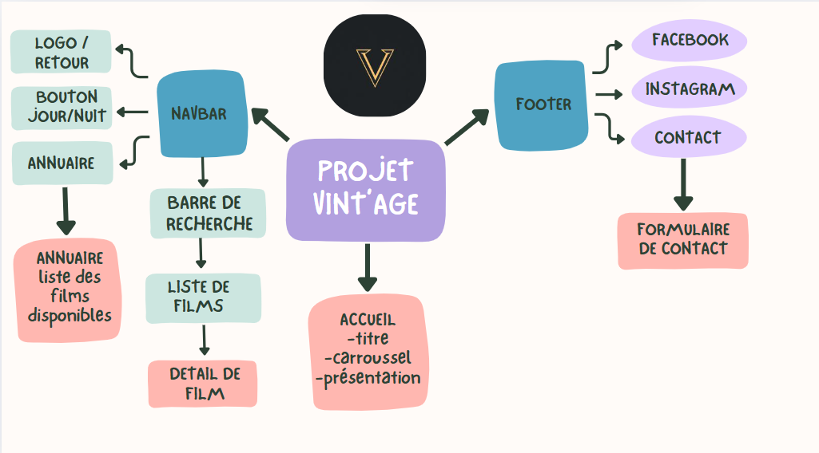
2/ MAQUETTAGE ET PRÉPARATION DE L’APPLICATION
Mon projet, pour l’évaluation, est de constituer un annuaire de films, à partir d’un cahier des charges léger.
Je décide de commencer la réflexion de l’application par une carte mentale qui me permettra de visualiser les différentes pages demandées .

Slide 5
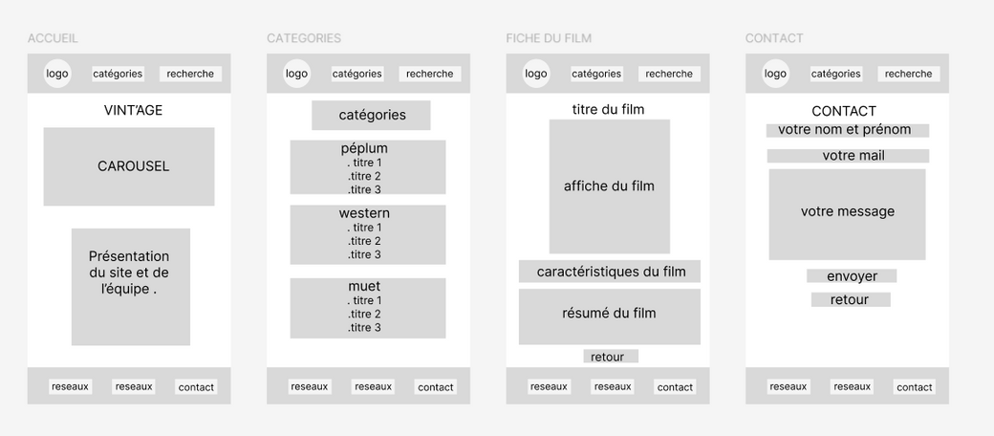
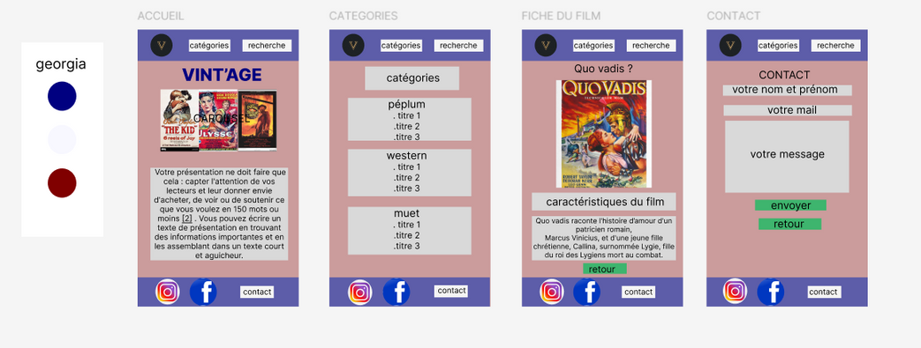
Puis, j’entre dans les détails en respectant le cahier des charges.
En accord avec le client, je modifie les nuances des couleurs demandées pour rendre l’application plus agréable à découvrir.
La première phase est le maquettage.
Pour ma part, je commence par un wireframe ( schéma de conception) pour positionner et visualiser les éléments.
QUELQUES CONSEILS: Dans le wireframe, on peut ajouter les balises html que nous utiliserons, pour une meilleure fluidité de conception.
Dans la maquette, je n’oublie pas de mettre la palette des couleurs et la police demandée.

Slide 6
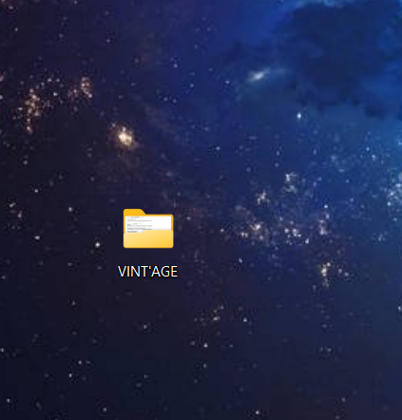
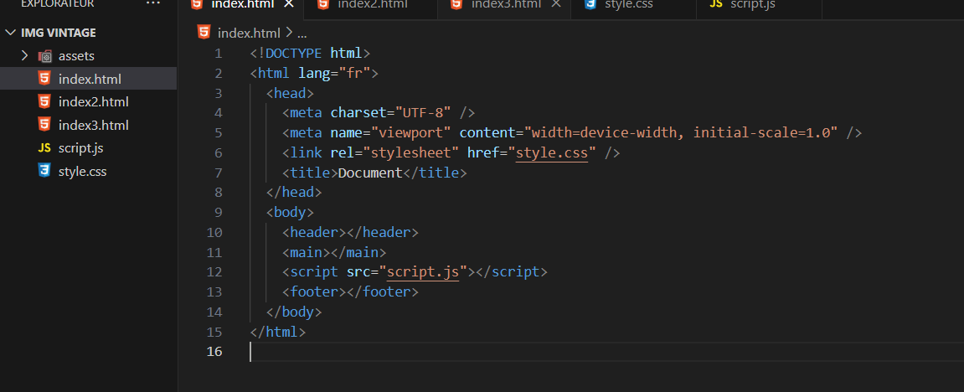
3 ET 4 / RÉALISATION ET DÉVELOPPEMENT D’UNE APPLICATION ET WEB MOBILE STATIQUE PUIS DYNAMIQUE.
En tout premier lieu, je créé le dossier de mon site dont le nom a été validé et qui s’appellera Vint’age. Dans mon éditeur de code (VS CODE), j’ouvre autant de pages HTML que nécessaires, je les nomme correctement et je les lie aux pages CSS et JS avec les balises correspondantes (<link> et <script>). Je créé, aussi un dossier “assets” où je mettrai tout ce qui peut enrichir le site comme les images, les vidéos , le son...

Slide 7
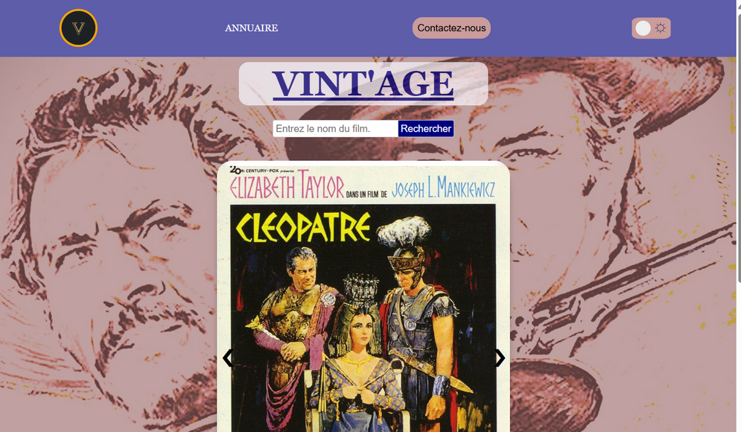
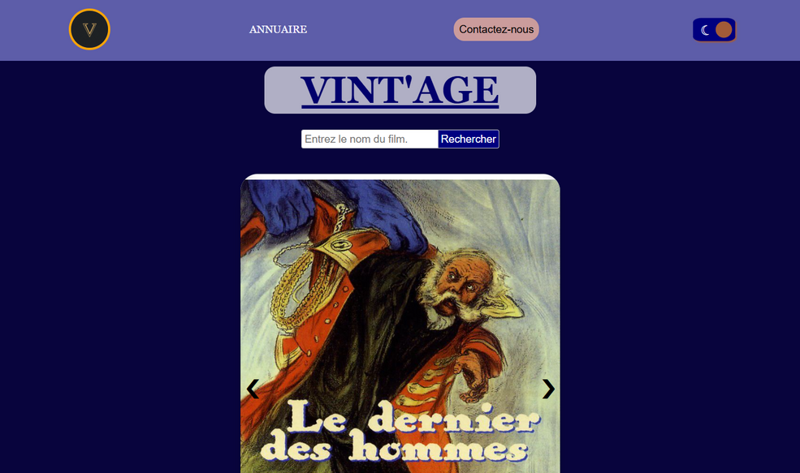
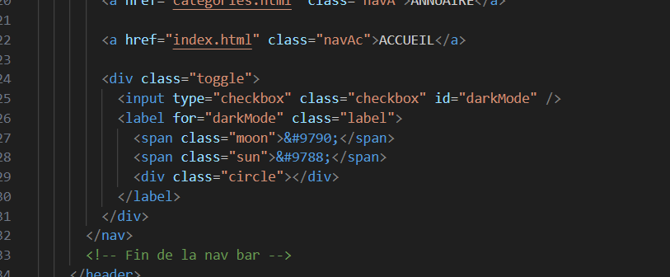
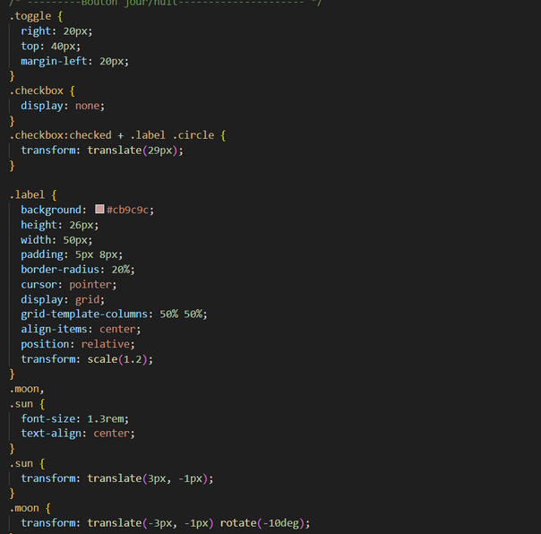
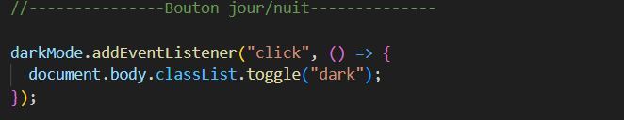
Je commence par la page d’accueil pour poser mes pages suivantes avec les liens vers les autres html. En dialogue avec les donneurs d’ordre, j’ai installé un mode nuit et divers effets de survol de bouton pour l’accessibilité des personnes en état de handicap.

Slide 8
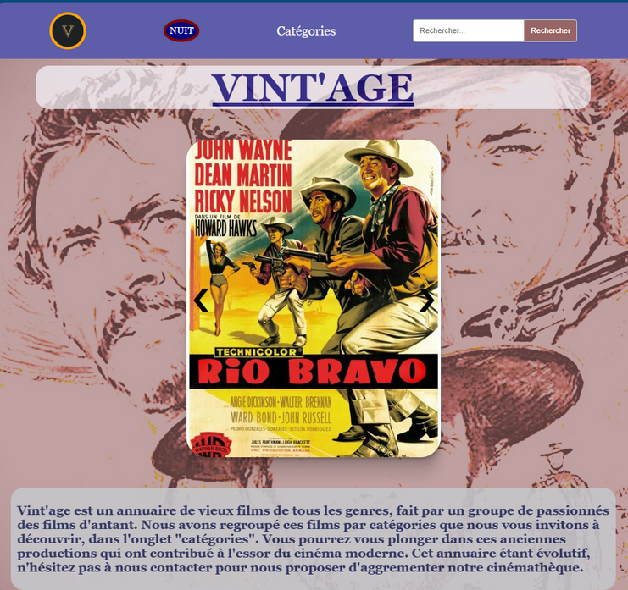
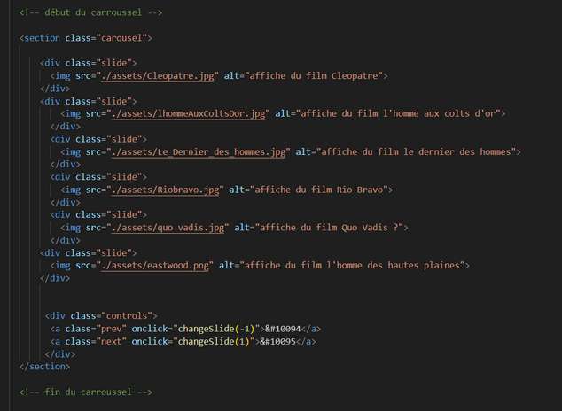
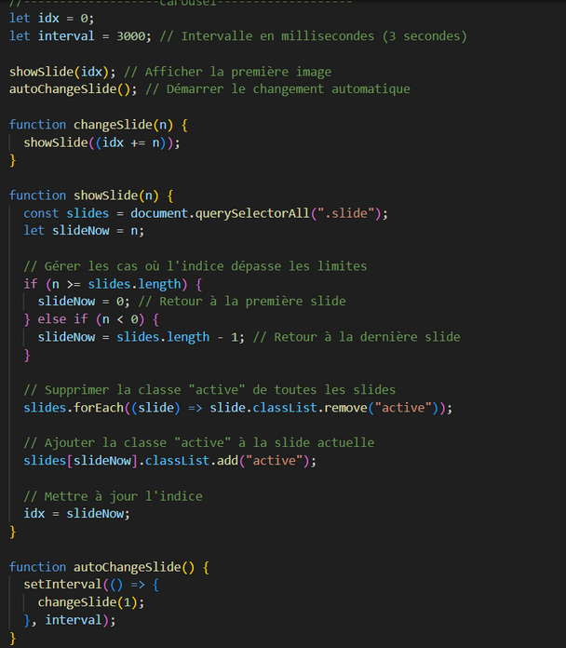
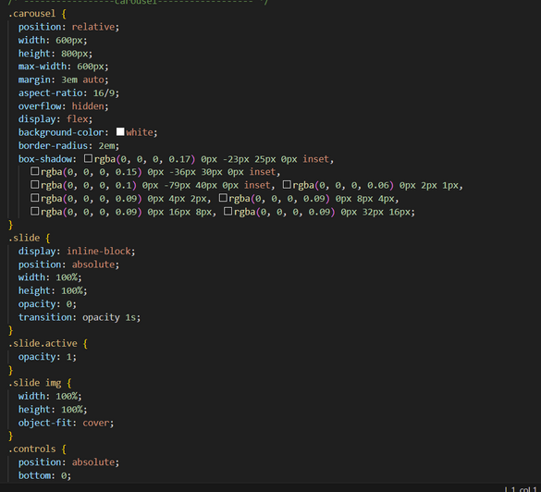
VIENT ENSUITE LE TOUR DU CARROUSSEL COMME DEMANDÉ DANS LE CAHIER DES CHARGES.
CELUI-CI EST DANS LA PAGE D’ACCUEIL ET Y DÉFILENT DES AFFICHES DE FILMS,TOUTES LES TROIS SECONDES, MARQUE DU SITE. VOICI LE DÉTAIL :

Slide 9


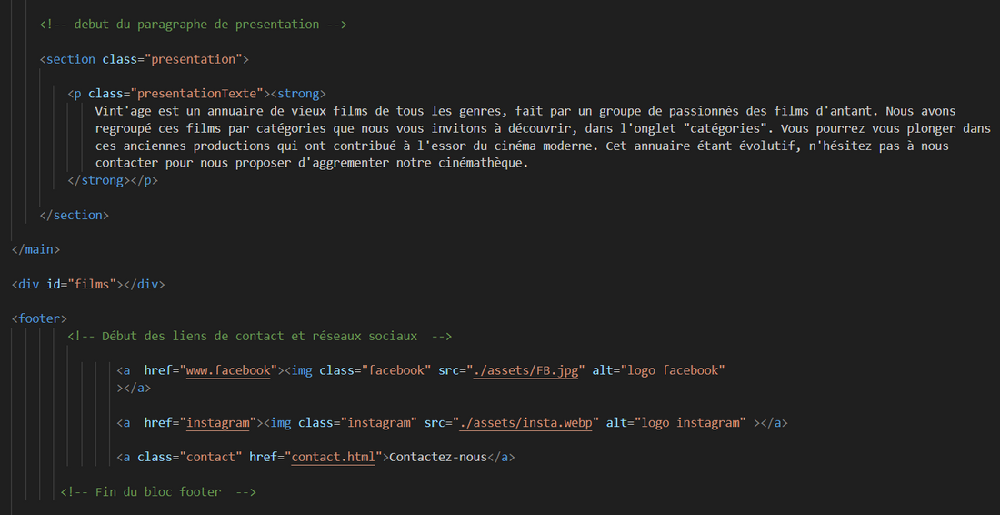
Un texte de présentation et un footer viennent clôturer la page d’accueil.
Dans le footer, nous trouvons les liens vers les réseaux sociaux et le lien vers la page contact .
Nous y reviendrons plus tard.

Slide 10

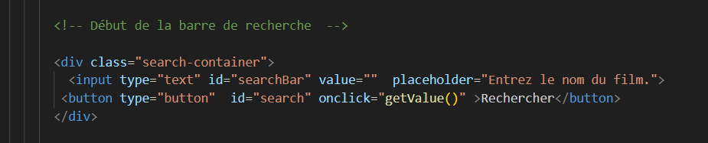
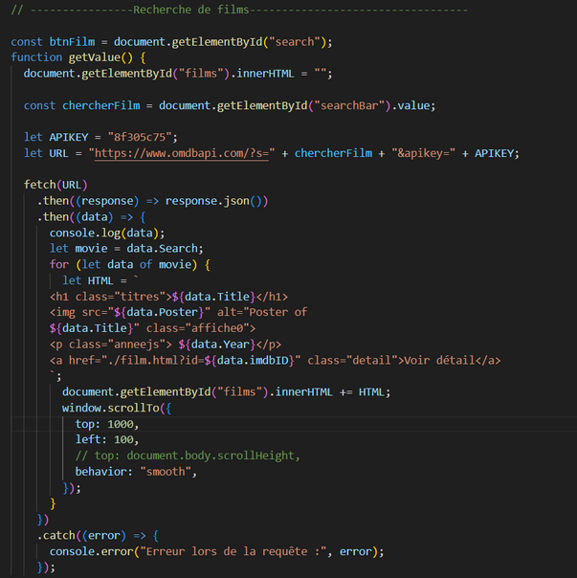
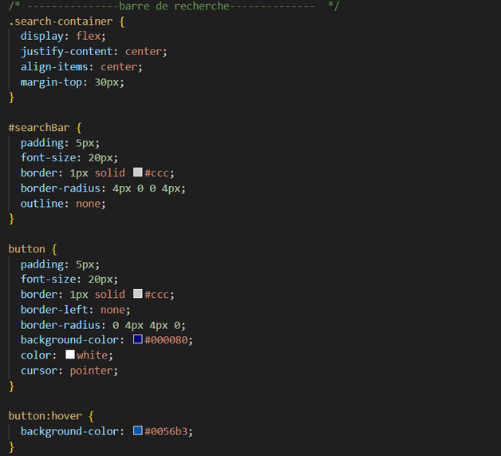
LA BARRE DE RECHERCHE
La barre de recherche se trouve entre le HERO et le carroussel. Elle permet à l’utilisateur de chercher un film par mot-clé à partir d’une API de bibliothèque de films , dans mon cas il s’agit de MODB.

Slide 11
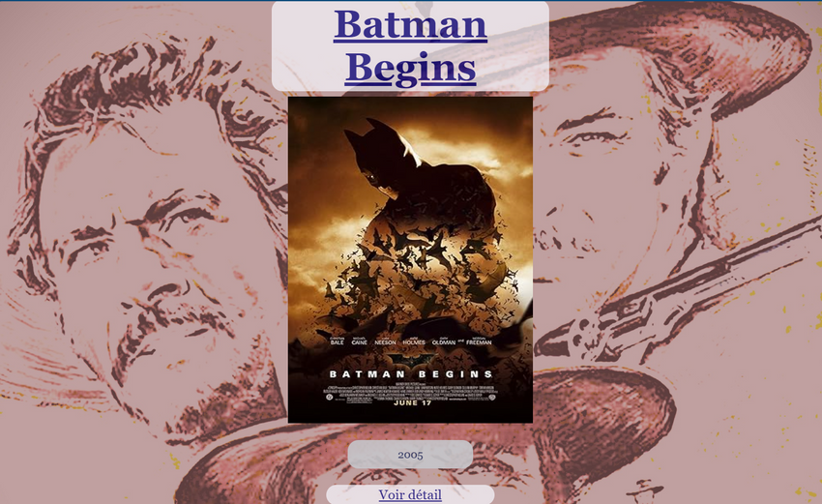
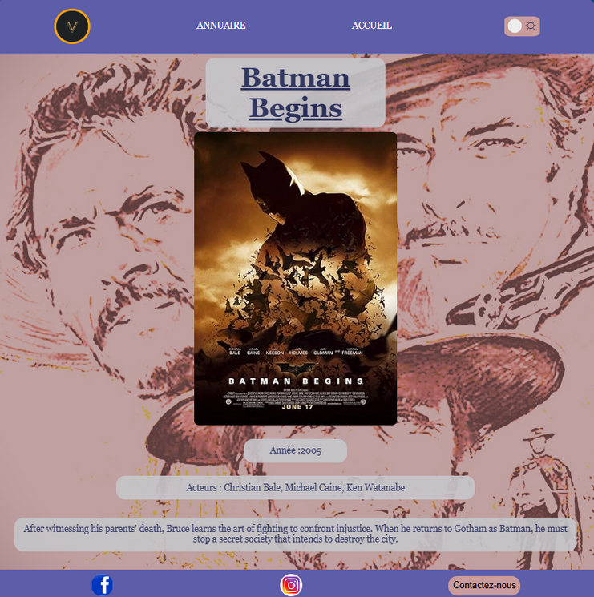
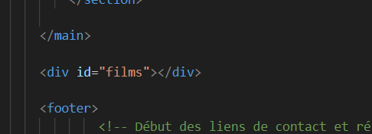
Les résultats de la recherche nous amènent directement aux films que l’API reconnait avec le mot-clé, dans la balise que nous avons relié au javascript. Dans cet exemple, j’ai choisi Batman
Et quand on clique sur “Voir détails”, une nouvelle page s’ouvre et nous affiche tous les détails du film.

Slide 12

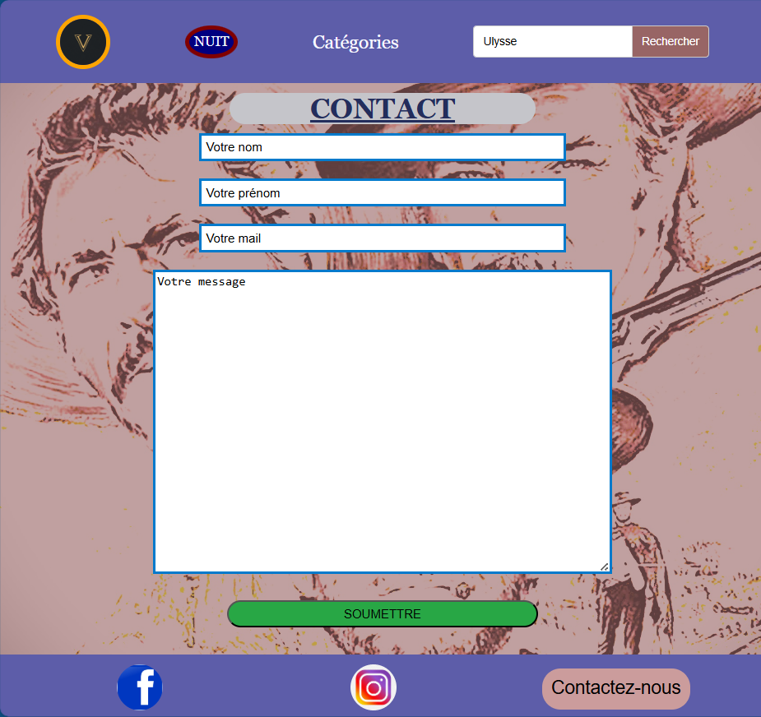
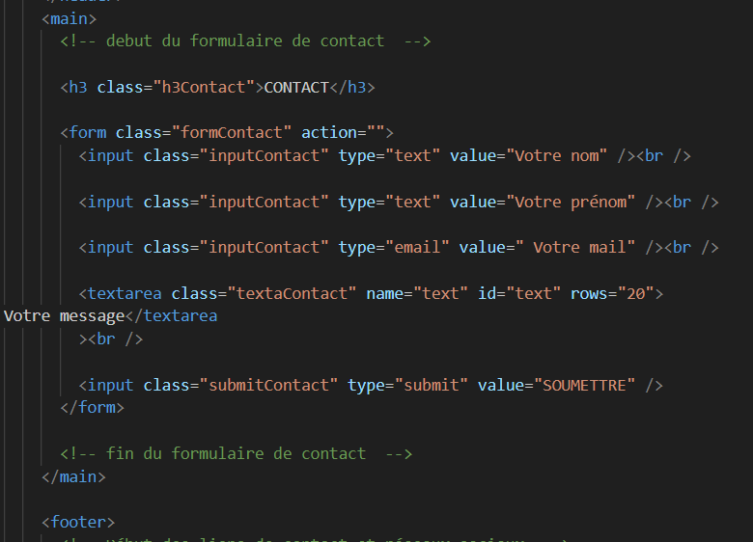
En cliquant sur “Contactez-nous”, dans le footer, nous arrivons sur le formulaire de dialogue, gérée par l’administrateur du site, en back-end.

Slide 13
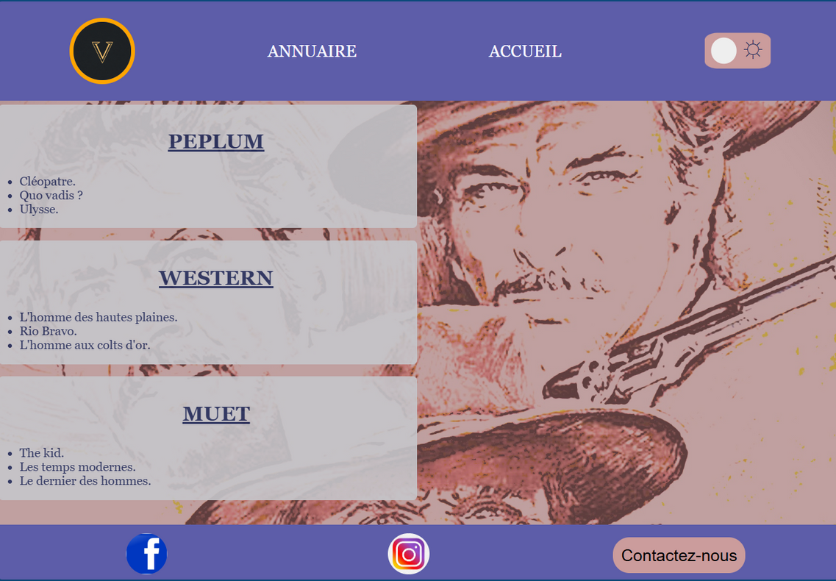
La page ANNUAIRE liste tous les films par catégories. Cette page est gérée en back-end par l’administrateur

Slide 14
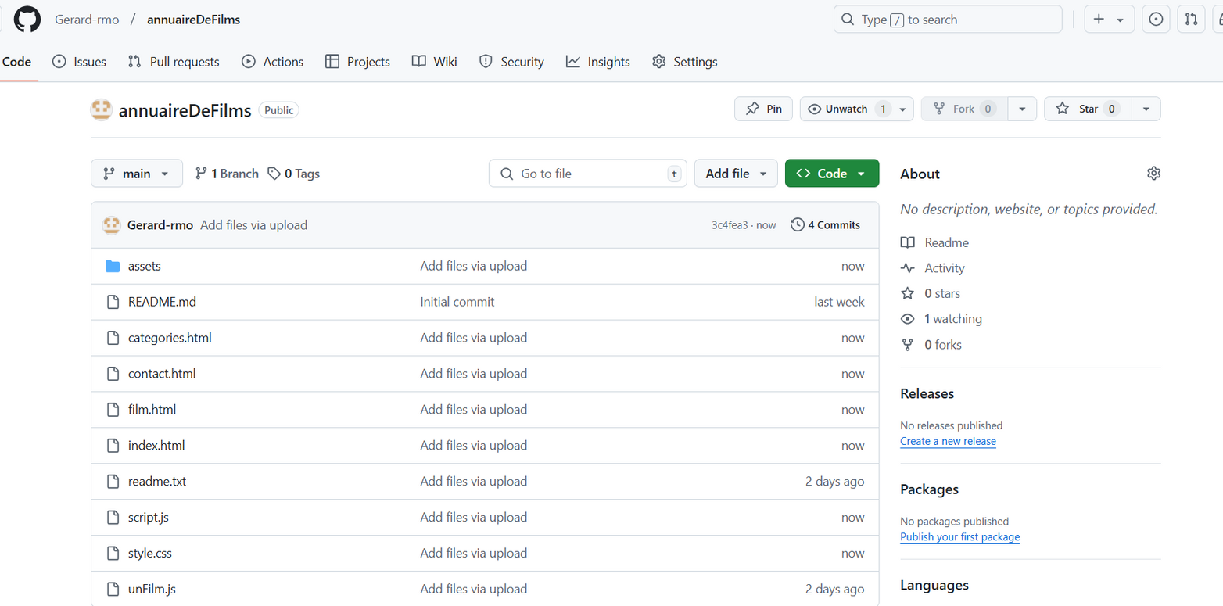
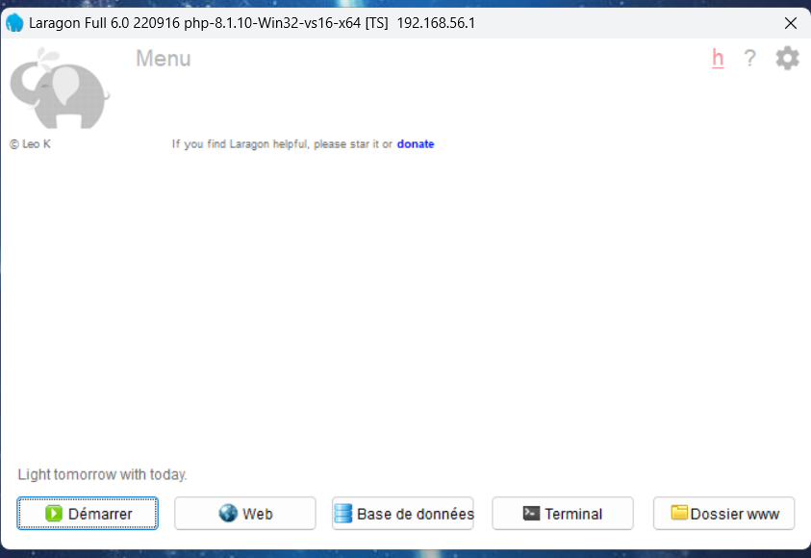
Tout au long de l’élaboration du site et jusqu’à la fin, dans un soucis de sauvegarde, j’ai déposé mes fichiers dans un repository , dans Github, afin de garantir que mes fichiers ne soient pas effacés, perdus et de pouvoir les partager le moment venu. J’ai fait aussi un dépot dans l’hébergeur Laragon.

Slide 15
Pour plus d’informations, voici les liens utiles :
FIGMA
https://www.figma.com/design/c0RDN9AQTottzlUWWdMFIP/Untitled?node-id=0-1&t=ON1OrNcgggpos4sX-1
GITHUB
https://github.com/Gerard-rmo/annuaireDeFilms.git
MERCI !

